Slide 1
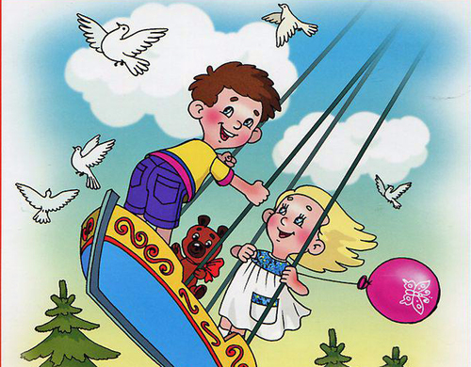
Крылатые качели
Выполнил: Огурцов М.Ю.

Slide 2
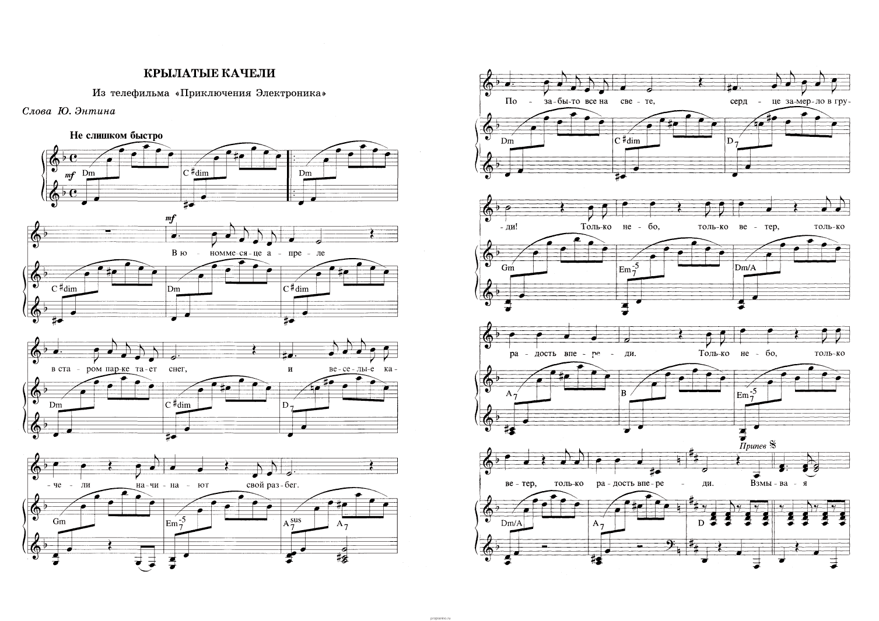
Композиция «Крылатые качели» получила свою популярность благодаря кинофильму
«Приключения Электроника» — советский детский музыкальный трёхсерийный телефильм 1979 года, режиссёра Константина Бромберга. Снят на Одесской киностудии, по мотивам фантастических повестей Евгения Велтистова«Электроник — мальчик из чемодана» (1964) и «Рэсси — неуловимый друг» (1971). Музыку к фильму написал композитор Евгений Крылатов.

Slide 3
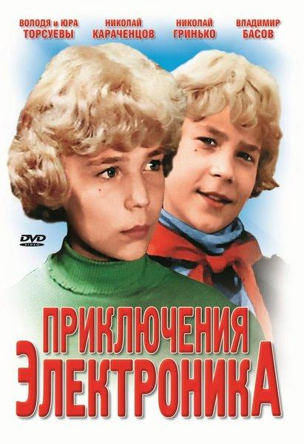
Е. Крылатов: «В чем сложность работы в кино заключается? Слишком большая ответственность. Если музыка окажется неверно подобранной, картина может разрушиться. Когда режиссер фильма „Приключения Электроника“ раскритиковал мои „Крылатые качели“, я ведь поверил, что фильм пропал. Я сильно переживал из-за того, что, возможно, угробил картину».

Slide 4
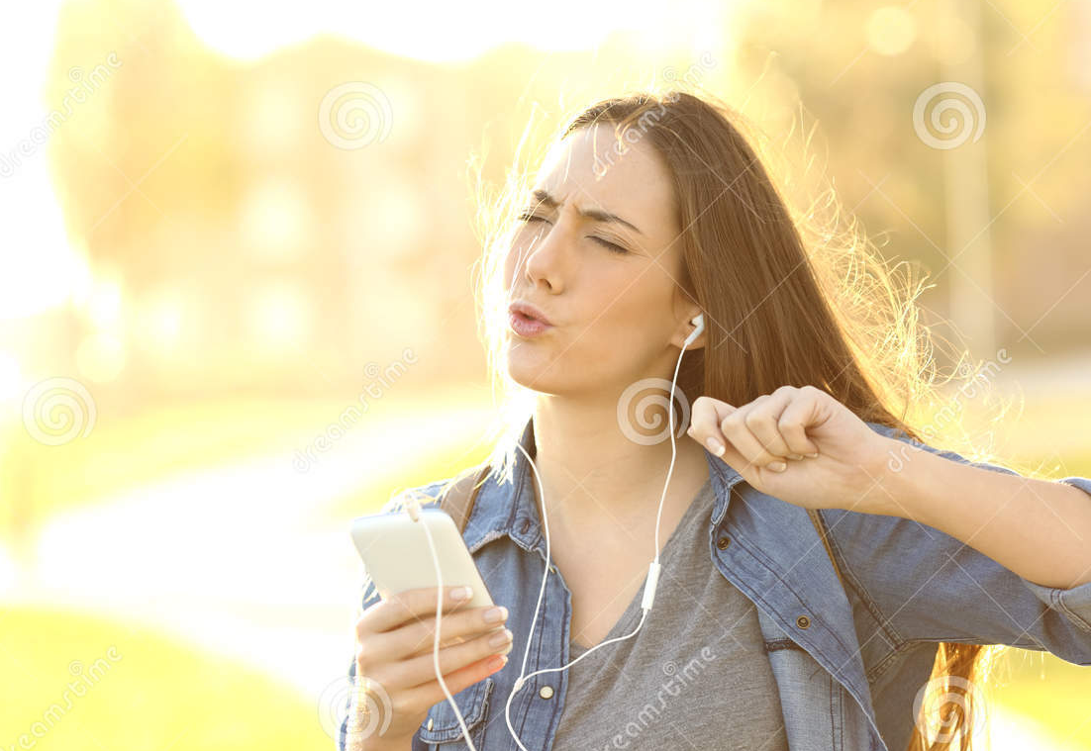
Стремительное движение в этой мелодии передается темпом самой мелодии и ладом(мажорная музыка)
Мажорная музыка воспринимается слушателями, как светлая, ясная, радостная, а минорная - как печальная и мечтательная.
А также тембром.

Slide 5
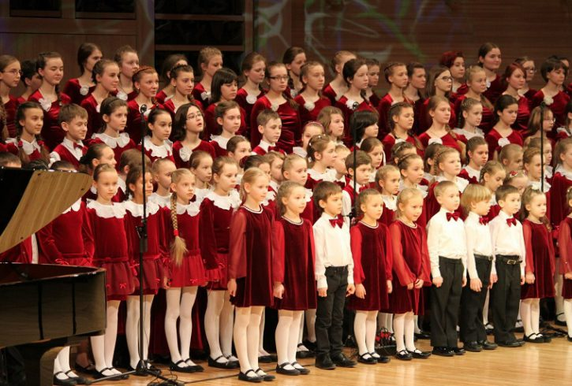
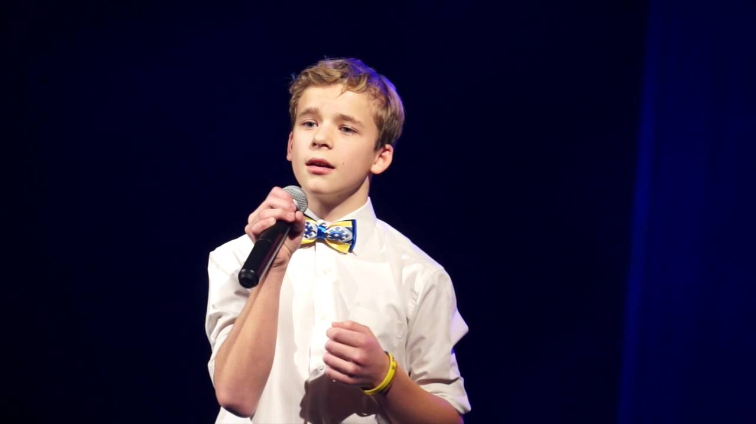
Помимо высокопрофессионального исполнения в Электронике, песню спели другие исполнители.
Наиболее популярны:
группа Ассорти
Большой Детский Хор Центрального Телевидения и Всесоюзного Радио
Марк Коваленко

Slide 6
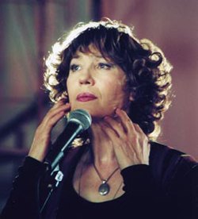
Преимущественное лидерство в исполнении этой песни получает голос Елены Камбуровой.
Говорят, что перед записью певицу попросили представить себя 10-летним хулиганом. Она кивнула и тут же записала всё с первого дубля.

Slide 7
Спасибо за внимание.

